Slide 1
Ασφάλεια λογισμικού και βάσεων δεδομένων
Διάλεξη 4^{η}
M.Sc. CyberSecurity

Slide 2
OWASP Top 10

Slide 3
To top 10
﻿Cross-Site Scripting (XSS)
Injections Flaws
Malicious File Execution
Insecure Direct Object Reference
Cross Site Request Forgery (CSRF)
Information Leakage & Improper Error Handling
Broken Authentication & Session Management
Insecure Cryptographic Storage
Insecure Communications
Failure to Restrict URL Access

Slide 4
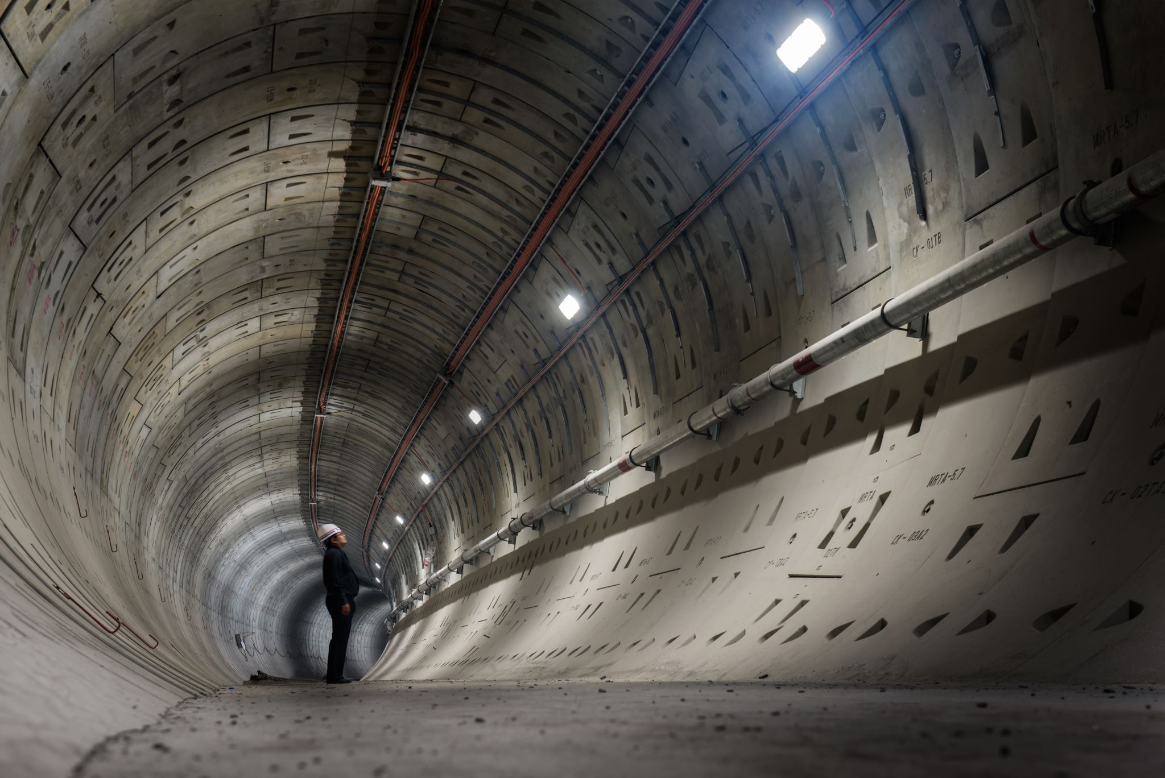
Cross-site scripting (XSS)
Οι επιθέσεις Cross-Site Scripting (XSS) είναι ένας τύπος επίθεσης, κατά την οποία κακόβουλα σενάρια εγχέονται σε κατά τα άλλα καλοήθεις και αξιόπιστους ιστότοπους.
Οι επιθέσεις XSS συμβαίνουν όταν ένας εισβολέας χρησιμοποιεί μια εφαρμογή Ιστού για να στείλει κακόβουλο κώδικα (συνήθως με τη μορφή κάποιου script), στον browser ενός τελικού χρήστη.

Slide 5
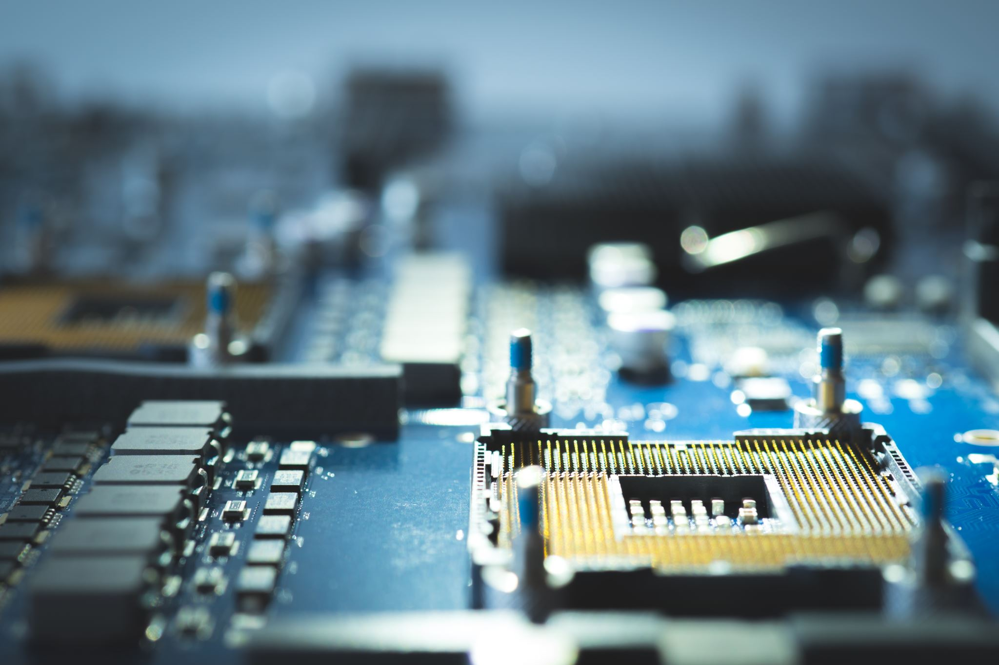
Cross-site scripting (XSS) – Κατηγορίες
Stored - ο κώδικας που εισάγεται είναι αποθηκευμένος μόνιμα (σε βάση δεδομένων, φόρουμ μηνυμάτων, αρχείο καταγραφής επισκεπτών, κ.λπ.)
Reflected - οι επιθέσεις αυτές ακολουθούν κάποια άλλη διαδρομή προς το θύμα (π.χ. μέσω μηνύματος ηλεκτρονικού ταχυδρομείου ή επιστρέφονται από τον διακομιστή)
DOM injection – Έγχυση κώδικα javascript εντός του DOM της ιστοσελίδας.

Slide 6
Cross-site scripting (XSS) – Stored
Client
Server
POST /post/comment HTTP/1.1 Host: vulnerable-website.com Content-Length: 100
PostId=3&comment=This+post+was+extremely+helpful.&name=Carlos+Montoya&email=carlos%40normal-user.net
comment=%3Cscript%3E%2F*%2BBad%2Bstuff%2Bhere...%2B*%2F%3C%2Fscript%3E
(<script>/* Bad stuff here... */</script>)
<p>This post was extremely helpful.</p>
<p><script>/* Bad stuff here... */</script></p>

Slide 7
Cross-site scripting (XSS) – Reflected
Client
Server
https://insecure-website.com/search?term=gift
https://insecure-website.com/search?term=<script>/*+Bad+stuff+here...+*/</script>
<p>You searched for: gift</p>
<p>You searched for: <script>/* Bad stuff here... */</script></p>

Slide 8
Cross-site scripting (XSS) – Επιπτώσεις
Μεταμφίεση του επιτιθέμενου ως χρήστης-θύμα.
Εκτέλεση οποιαδήποτε ενέργειας είναι σε θέση να εκτελέσει ο χρήστης - θύμα.
Πρόσβαση σε δεδομένα στα οποία έχει πρόσβαση ο χρήστης.
Κλοπή των διαπιστευτηρίων του χρήστη
Αλλαγή του περιεχομένου του ιστοτόπου.

Slide 9
Cross-site scripting (XSS) – Προστασία
Εξαρτάται από το web framework που χρησιμοποιείται στο front-end
Άλλες τεχνικές
Φιλτράρισμα για οτιδήποτε έρχεται από τον browser.
Κωδικοποίηση (HTML encoding) της πληροφορίας που έρχεται από τον διακομιστή
https://cheatsheetseries.owasp.org/cheatsheets/Cross_Site_Scripting_Prevention_Cheat_Sheet.html
https://cheatsheetseries.owasp.org/cheatsheets/DOM_based_XSS_Prevention_Cheat_Sheet.html

Slide 10
SQL injection
Εκτέλεση SQL εντολών από κάποιον επιτιθέμενο
Συνήθως αλλάζοντας το περιεχόμενο κάποιου πεδίου στην ιστοσελίδα το οποίο μεταφέρεται στον διακομιστή και εκτελείτε ως SQL
Οδηγεί σε
Κλοπή δεδομένων
Καταστροφή δεδομένων

Slide 11
SQL injection - Προστασία
String query = "SELECT * FROM products WHERE category = '"+ input + "'"; Statement statement = connection.createStatement(); ResultSet resultSet = statement.executeQuery(query);
PreparedStatement statement = connection.prepareStatement("SELECT * FROM products WHERE category = ?"); statement.setString(1, input); ResultSet resultSet = statement.executeQuery();

Slide 12
SQL injection - Προστασία
Χρήση ORM
Χρήση stored procedures
Εκτέλεση SQL εντολών με ελάχιστα προνόμια
Προγραμματιστικά δύσκολο

Slide 13
Malicious File Execution
Προκύπτει όταν η εφαρμογή επιτρέπει στο χρήστη να ανεβάσει αρχεία στο σύστημα του
Τι είδους αρχεία?
.exe
.doc, .docx, .xls, .xlsx
Ο χρήστης ανοίγει το αρχείο
Το αρχείο εκτελείται

Slide 14
Malicious File Execution - Προστασία
Ο χρήστης δε θα πρέπει να μπορεί να πληκτρολογεί ονόματα αρχείων
Αν πρέπει να γίνει αυτό τότε τα ονόματα θα πρέπει να ελέγχονται στον διακομιστή
Θα πρέπει να λαμβάνονται πρόσθετα μέτρα (π.χ. access rights) ώστε το αρχείο να μη μπορεί να εκτελεστεί

Slide 15
Insecure Direct Object Reference
Αναφορές σε αρχεία του συστήματος μας ή σε αντικείμενα της ΒΔ περιέχονται μέσα στα URL της εφαρμογής
Άμεση αναφορά σε αντικείμενα της ΒΔ
https://insecure-website.com/customer_account?customer_number=132355
Άμεση αναφορά σε αρχείο
https://insecure-website.com/static/12144.tx

Slide 16
Insecure Direct Object Reference - Προστασία
Εξάλειψη των άμεσων αναφορών
Εφόσον μπορεί να γίνει
Επιβεβαίωση των δικαιωμάτων του κάθε χρήστη
Μπορώ να δω την εγγραφή που αντιστοιχεί στον δικό μου κωδικό πελάτη
Δε μπορώ να δω εγγραφές που αντιστοιχούν σε κωδικούς άλλων πελατών

Slide 17
Cross Site Request Forgery (CSRF)
Ο επιτιθέμενος μπορεί να αναγκάσει το θύμα να προβεί σε ενέργειες που αυτός επιλέγει
Αλλαγή κωδικού
Μεταφορά χρημάτων
Αλλαγή email
Το θύμα θα πρέπει να έχει ήδη μπει στην εφαρμογή
Ο επιτιθέμενος θα πρέπει να «αναγκάσει» το θύμα να προβεί σε μια ενέργεια
Στέλνει email που περιέχει HTML ή
Εγχύνει κώδικα σε κάποια ιστοσελίδα που επισκέπτεται συχνά το θύμα

Slide 18
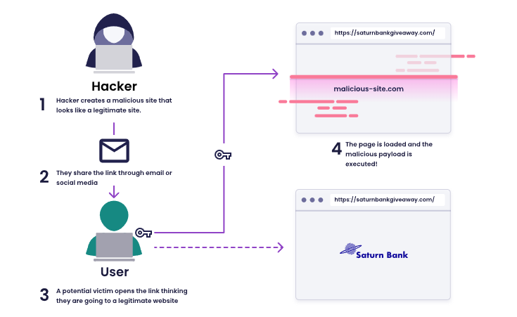
Cross Site Request Forgery - Παράδειγμα

Slide 19
Cross Site Request Forgery (CSRF) - Προστασία
CORS
CSRF token

Slide 20
www.prez.com
www.prez2.com
Client
(SPA)
API
Server
DELETE api.uniwa.gr/v1/students/34324234234
www.foufoutos.com

Slide 21
Information Leakage & Improper Error Handling
Οι εφαρμογές μπορεί να διαρρεύσουν ακούσια πληροφορίες σχετικά με τη διαμόρφωση, την εσωτερική λειτουργία τους ή να παραβιάσουν το απόρρητο μέσω μιας ποικιλίας προβλημάτων που έχει η εφαρμογή.
Οι επιτιθέμενοι χρησιμοποιούν αυτήν την αδυναμία για να κλέψουν ευαίσθητα δεδομένα ή να πραγματοποιήσουν πιο σοβαρές επιθέσεις.

Slide 22
Information Leakage & Improper Error Handling – Παράδειγμα
Η εφαρμογή ανταποκρίνεται διαφορετικά σε ένα έγκυρο όνομα χρήστη με μη έγκυρο κωδικό πρόσβασης απ’ ότι σ’ ένα μη έγκυρο όνομα χρήστη με έγκυρο κωδικό πρόσβασης.
Η εφαρμογή Ιστού αποκαλύπτει ποιες συνδέσεις είναι έγκυρες έναντι ποιες είναι μη έγκυρες και για ποιο λόγο.
Ο επιτιθέμενος μπορεί να αρχίσει να μαντεύει passwords για έγκυρους λογαριασμούς χρήστη

Slide 23
Information Leakage & Improper Error Handling – Προστασία
Εσωτερικά μηνύματα λάθους (stack traces, ονόματα πινάκων και ΒΔ κλπ.) δε θα πρέπει να εμφανίζονται στον χρήστη.
Ο χρήστης θα πρέπει να βλέπει μόνο σύντομα μηνύματα λάθους
Η διαγνωστική πληροφορία (αν εμφανίζεται) πρέπει να είναι ελάχιστη
Π.χ. Ημερομηνία/ώρα – IP - URL

Slide 24
Broken Authentication and Session Management
Τα διαπιστευτήρια του λογαριασμού ή/και τα session tokens συχνά δεν προστατεύονται σωστά.
Οι εισβολείς παραβιάζουν κωδικούς πρόσβασης, κλειδιά ή άλλα tokens για να υποκλέψουν την ταυτότητα άλλων χρηστών.

Slide 25
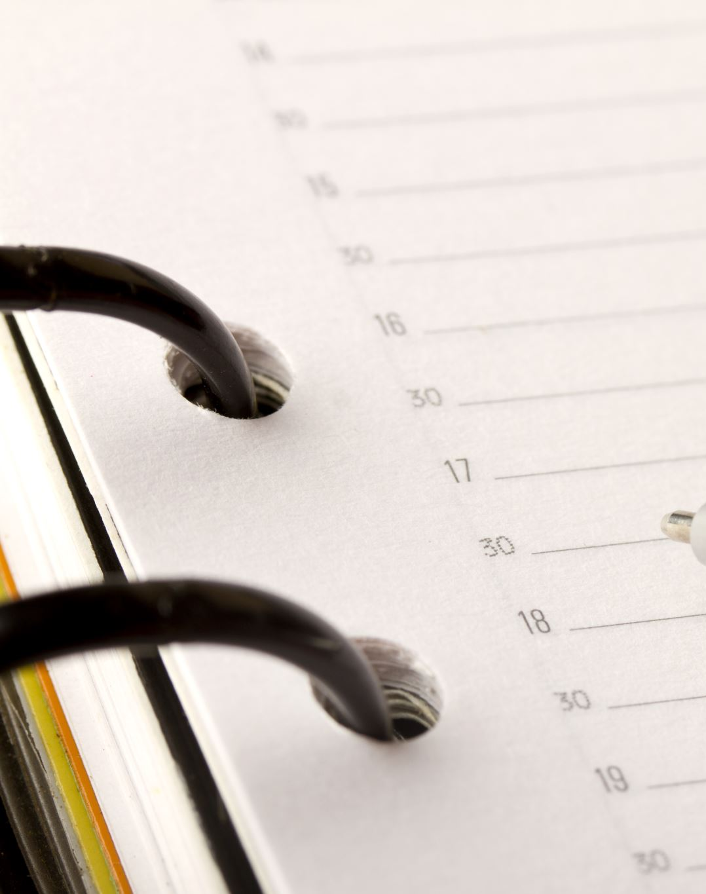
Session management
Το πρωτόκολλο HTTP/S δεν ιχνηλατεί τη σύνοδο ενός χρήστη
Η ιχνηλάτηση της συνόδου απαντά στην ερώτηση:
Μετά τον έλεγχο ταυτότητας ενός χρήστη, πώς συσχετίζει ο διακομιστής τα επόμενα αιτήματα με τον πιστοποιημένο χρήστη;
Συνήθως, οι προμηθευτές εφαρμογών ιστού παρέχουν μια ενσωματωμένη λειτουργία ιχνηλάτησης συνόδου (session tracking), η οποία είναι καλή εάν χρησιμοποιείται σωστά.

Slide 26
Session management
Session ID
Μοναδικό για τον Χρήστη
Χρησιμοποιείται μόνο για μία επαληθευμένη συνοδο
Δημιουργείται από τον διακομιστή
Στέλνετε στον πελάτη ως
Ως απάντηση σε αίτημα
Cookie
Ο χρήστης θα πρέπει να στείλει πίσω το ίδιο αναγνωριστικό στο επόμενο αίτημα.

Slide 27
Session management (Υποκλοπή)
Το session id αποκαλύπτεται ή μαντεύεται.
Ένας εισβολέας που χρησιμοποιεί το ίδιο session id έχει τα ίδια δικαιώματα με τον πραγματικό χρήστη.
Ιδιαίτερα χρήσιμο σε έναν εισβολέα εάν η σύνοδος είναι προνομιακή (π.χ. το θύμα είναι administrator).

Slide 28
Session management (Προστασία)
Κρυπτογράφηση κατά τη μετάδοση
Επαρκώς τυχαίο ή μεγάλο σε μέγεθος session id (δε μαντεύεται εύκολα)
Verify πριν από το decode.
Όχι session identifiers στο URL
Χρονικό όριο

Slide 29
Broken Account Management
Συνήθως σχετίζονται με τον χειρισμό των συνθηματικών
Π.χ. αλλαγή συνθηματικού
Ο επιτιθέμενος μπορεί να παρέμβει στη διαδικασία και να υποκλέψει το συνθηματικό

Slide 30
Broken Account Management - Προστασία
Στρατηγικές ελέγχου αλλαγής κωδικού πρόσβασης
απαιτούν από τους χρήστες να παρέχουν τόσο παλιούς όσο και νέους κωδικούς πρόσβασης
Στρατηγικές ελέγχου ξεχασμένου κωδικού πρόσβασης
Αν οι ξεχασμένοι κωδικοί πρόσβασης αποστέλλονται μέσω email στους χρήστες, θα πρέπει να απαιτείται εκ νέου έλεγχος ταυτότητας κάθε φορά που επιχειρούν να αλλάξουν τη διεύθυνση email τους.
Ισχύς κωδικού πρόσβασης
Απαιτούνται τουλάχιστον 7 χαρακτήρες, με γράμματα, αριθμούς και ειδικούς χαρακτήρες και κεφαλαία και πεζά.
Λήξη κωδικού πρόσβασης
Οι χρήστες πρέπει να αλλάζουν τους κωδικούς πρόσβασης κάθε 90 ημέρες και οι διαχειριστές κάθε 30 ημέρες.

Slide 31
Broken Account Management - Προστασία
Αποθήκευση κωδικών πρόσβασης
Δεν αποθηκεύουμε ποτέ τους κωδικούς πρόσβασης σε απλό κείμενο.
Οι κωδικοί πρόσβασης πρέπει πάντα να αποθηκεύονται είτε σε κατακερματισμένη (hashed) είτε σε κρυπτογραφημένη μορφή.
Προστασία διαπιστευτηρίων κατά τη μεταφορά
Για την αποτροπή επιθέσεων "man-in-the-middle" ολόκληρη η σύνοδος θα πρέπει να είναι κρυπτογραφημένη με SSLv3 ή TLSv1
Επιθέσεις Man-in-the-Middle
Εξακολουθούν να είναι δυνατές με το SSL εάν οι χρήστες απενεργοποιήσουν ή αγνοήσουν τις προειδοποιήσεις σχετικά με μη έγκυρα πιστοποιητικά SSL.

Slide 32
Insecure Cryptographic Storage
Πρέπει να επιβάλλεται κρυπτογράφηση σε
Διαπιστευτήρια (συνθηματικά κλπ)
Δεδομένα (πιστωτικές κάρτες κλπ)
Προγραμματιστικά εύκολο με διάφορες βιβλιοθήκες
Πολλές φορές
Η ευαίσθητη πληροφορία αποθηκεύεται χωρίς προστασία
Επιλέγονται αδύναμοι αλγόριθμοι κρυπτογράφησης
Τα κλειδιά της κρυπτογράφησής θα πρέπει κι αυτά να προστατεύονται

Slide 33
Insecure Cryptographic Storage - Προστασία
Όχι διαπιστευτήρια, κλειδιά κλπ. στον πηγαίο κώδικα
Αποθήκευση σε vaults
Αποθήκευση σε αρχεία εκτός source control
Χρήση κατάλληλων αλγορίθμων κρυπτογράφησης
Εφαρμογή best practices
Π.χ. διαχείριση πιστωτικών καρτών (PCI DSS)

Slide 34
Insecure communications - Προστασία
Κρυπτογράφηση όλων των συνδέσεων
Client – Server
App – Db
Server – Server
SSL / TLS
Έγκυρα πιστοποιητικά

Slide 35
Failure to restrict ULR access
Όταν η εφαρμογή αποτυγχάνει να περιορίσει την πρόσβαση σε διευθύνσεις URL διαχείρισης, ο εισβολέας μπορεί να έχει πρόσβαση σε μη εξουσιοδοτημένες λειτουργίες απλά πληκτρολογώντας το κατάλληλο URL στο πρόγραμμα περιήγησης
Δεν αρκεί να κρύβουμε τα link.
Έλεγχος και στον server

Slide 36
Failure to restrict ULR access - Προστασία
Δημιουργήστε μια πολιτική ασφαλείας κατά τη φάση των απαιτήσεων.
Τεκμηριώστε τους ρόλους των χρηστών καθώς και ποιες λειτουργίες και περιεχόμενο έχει εξουσιοδότηση για πρόσβαση σε κάθε ρόλο.
Ο εκ των προτέρων καθορισμός απαιτήσεων πρόσβασης επιτρέπει την απλοποίηση του σχεδιασμού
Εάν ο έλεγχος πρόσβασής σας δεν είναι απλός, δεν θα είναι ασφαλής.

Slide 37
Failure to restrict ULR access - Έλεγχος
Ελέγξτε όλα τα URLs που είναι διαθέσιμα στο χρήστη
Επιβεβαιώστε ότι αν λείπουν δικαιώματα, η λειτουργία που σχετίζεται με το URL δεν εκτελείται.

Slide 38
Failure to restrict ULR access
RBAC
Claims-based access control

Slide 39
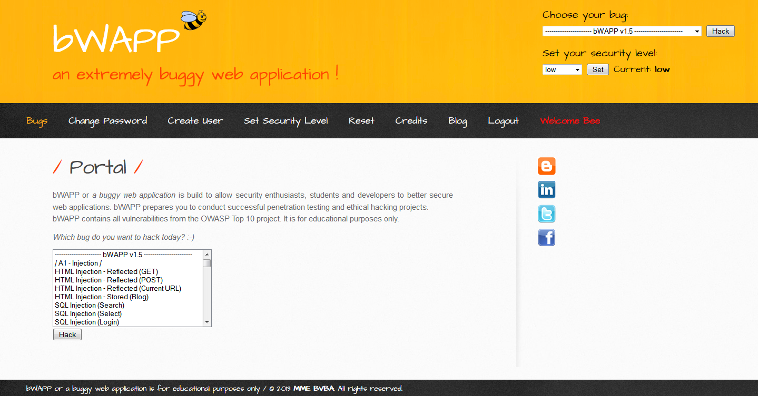
bWAPP

Slide 40
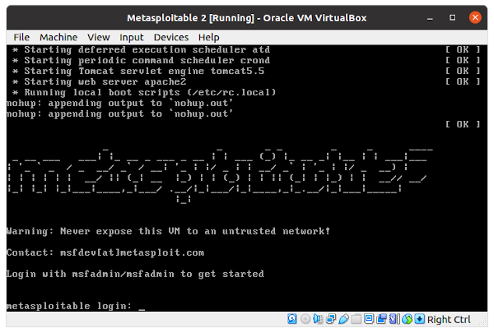
Metasploitable

